Slide 1
The Theory of Computation النظرية الاحتسابية
المحاضرة رقم -6-
Transition Graph
إعداد
م.م وديان حبيب حميد
كلية التربية الاساسية / قسم الحاسبات

Slide 2
Transition Graph
: هو مجموعة من ثلاثة أشياء. Transition Graph تعريف الـ
على الأقل واحدة منها تم تصميمها لتكون نقطة States 1. مجموعة محددة (منتهية) من الـ
بداية ويرمز لها بالرمز (-) وبعض منها (أو قد تكون غير موجودة) تم تصميمها كنقطة نهاية ويرمز لها بالرمز (+).
2. مجموعة منتهية من الأبجدية والتي تمثل الرموز الداخلة.
3. مجموعة منتهية من التنقلات التي تبين كيفية التنقل من حالة الى أخرى (او نقطة الى أخرى)اعتمادا على القراءة.
: ممكن أن ترسل الـمجموعة الفارغة وأكثر من حرف واحد بنفس الوقت. TG * في الـ

Slide 3
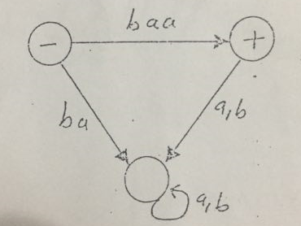
Example1: Draw a machine that accept the word baa.
baa
Or:
-
+

Slide 4
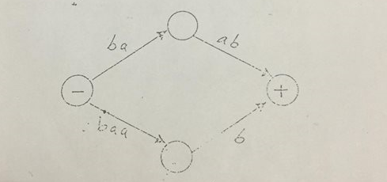
Example2: The machine accept the word baab.

Slide 5
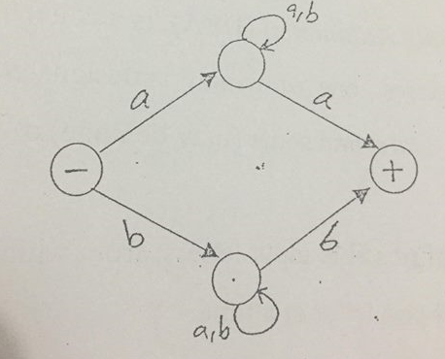
Example3: The machine accept the words that begin and end
with the same letters.∑ a b

Slide 6
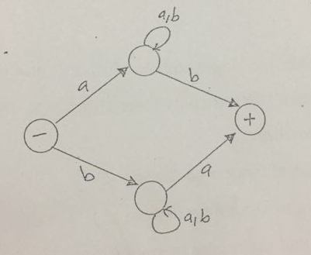
Example4: The machine accept the words that begin and end
with the different letters.∑ a b

Slide 7
Example4: The machine accept all words that ending with b
.∑ a b

Slide 8
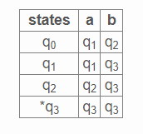
Transition tables
A transition table is a tabular representation of the transition function that takes two arguments and returns a state. The column contains the state in which the automaton will be on the input represented by that column. The row corresponds to the state the finite control unit can be in. The entry for one row corresponding to state q and the column corresponds to input a is the state δ(q, a). For the transition graph in the above figure the transition table would be as follows:

